Slide 1
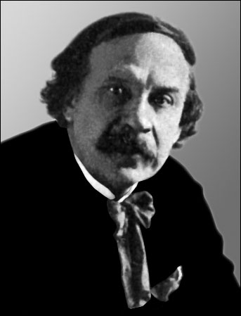
М. Вороний “Інфанта”. Узагальнено-ідеалізований жіночий образ як сюжетний центр символістського твору

Slide 2
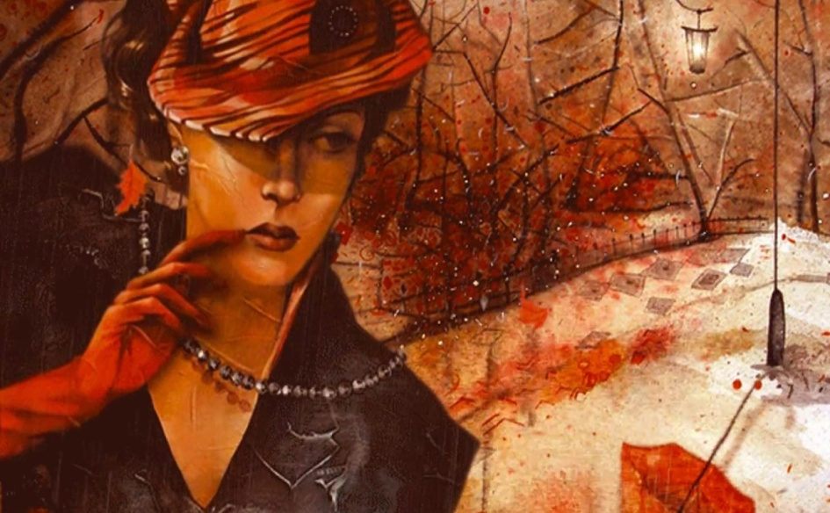
Микола Вороний
Ідеолог модернізації української літератури.
Український поет-патріот, перекладач, критик, історик літератури, займався режисерською та акторською діяльністю, писав праці з історії національного театру, світової драматургії, активний громадський діяч.
Його творчість — перша декларація ідей і форм символізму.

Slide 3
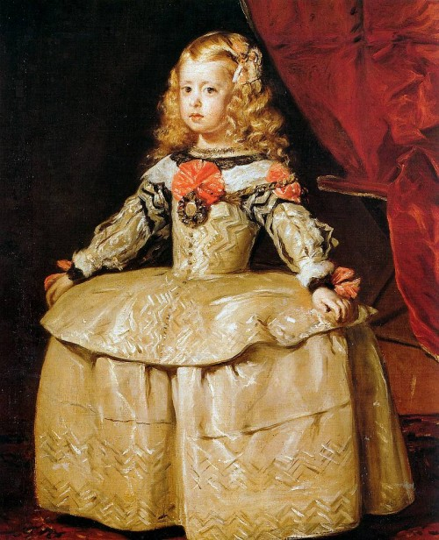
Новаторство Миколи Вороного
Розширення музичних можливостей українського вірша.
Джерелом його поезії є мелос, мелодія.

Slide 4
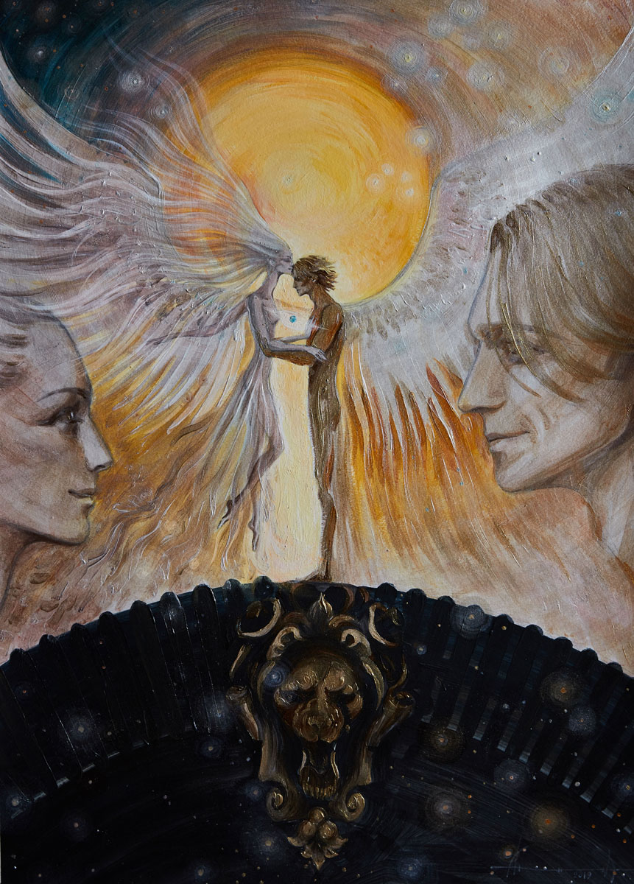
Історія написання
Вірш «Інфанта» Микола Вороний почав писати 1907 року, а до друку підготував аж через п’ятнадцять років, у 1922 році.

Slide 5
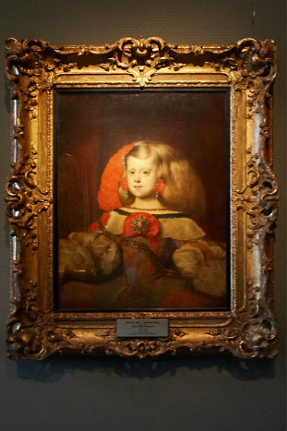
Історія написання
Твір поет написав під враженням від старовинної картини «Інфанта». У ньому виразно відчувається вплив на поета французького та російського символізму.

Slide 6
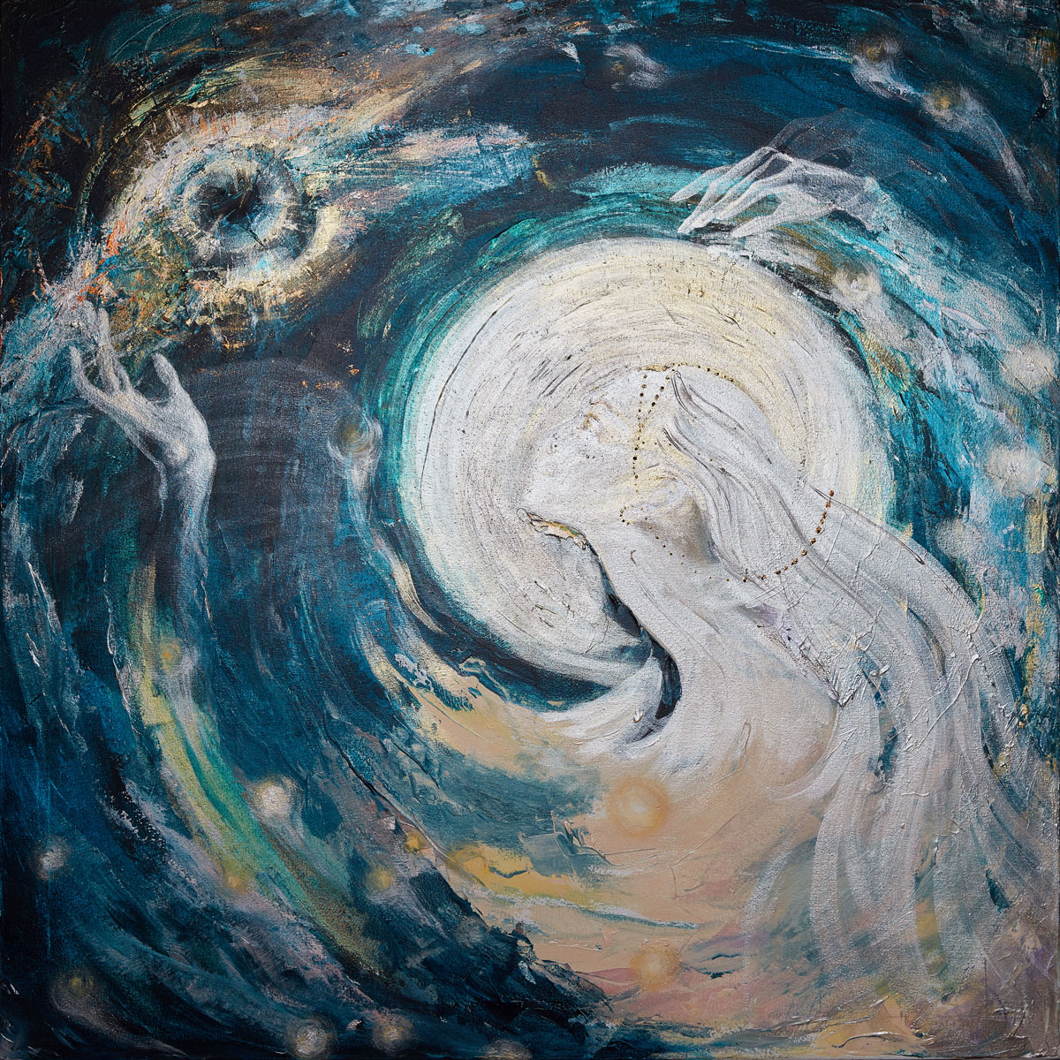
Літературний рід: лірика. Вид лірики: інтимна. Жанр: ліричний вірш.

Slide 7
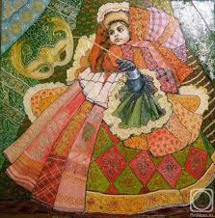
Провідний мотив
Провідний мотив: ліричний герой оспівує ідеалізований жіночий образ - образ вічної краси.

Slide 8
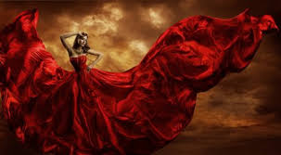
Початок вірша — це елегійна замальовка. Силует інфанти викликає в серці ліричного героя почуття «побожної хвали». Та поява Революції в червоній заграві знищує спокій у душі.

Slide 9
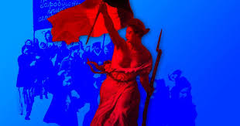
У поезії «Інфанта» М.Вороний недвозначно вказав на те, що революція здатна змінити людину, її світовідчуття і світосприйняття.

Slide 10
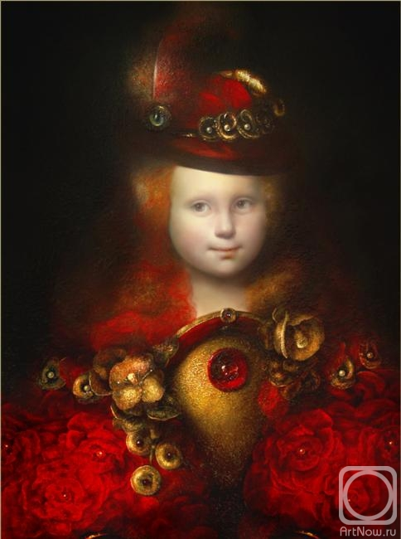
Ідея: створити узагальнено ідеалізований образ вічної краси. Віршовий розмір: чотиристопний ямб з пірихієм. Римування: перехресне. Рима: чергування чоловічої і дактилічної.

Slide 11
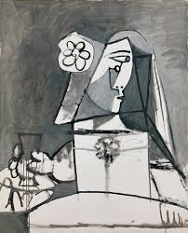
Композиція твору
Форма сну дає поету можливість відтворити настрій ліричного героя. Початок вірша - романтична пейзажна картина, у якій багато авторських неологізмів.

Slide 12
Поет оспівує красу інфанти, яка жила невідомо коли, але залишила по собі прекрасний образ, що здатний не тільки схвилювати уяву ліричного героя своєю витонченістю, а й перенести його за межі добра і зла. Та останні два рядки повертають його в грубу реальність, де в червоній заграві пливе над світом Революція.

Slide 13
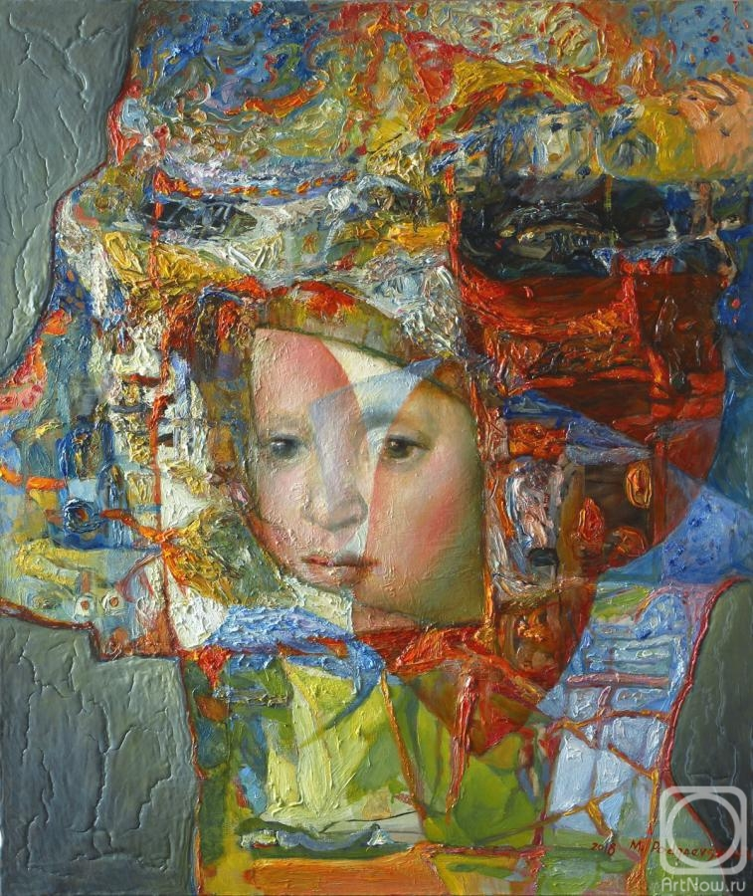
Образи твору
Головний образ твору — це ліричний герой, якого захоплюють безмежні простори, краса осінніх дерев, тіні від яких лягли на землю «тканками прозорими», синя далечінь і постать величної інфанти, яка пройшла повз нього, яснозоряно усміхнулася й навіки полонила його душу.

Slide 14
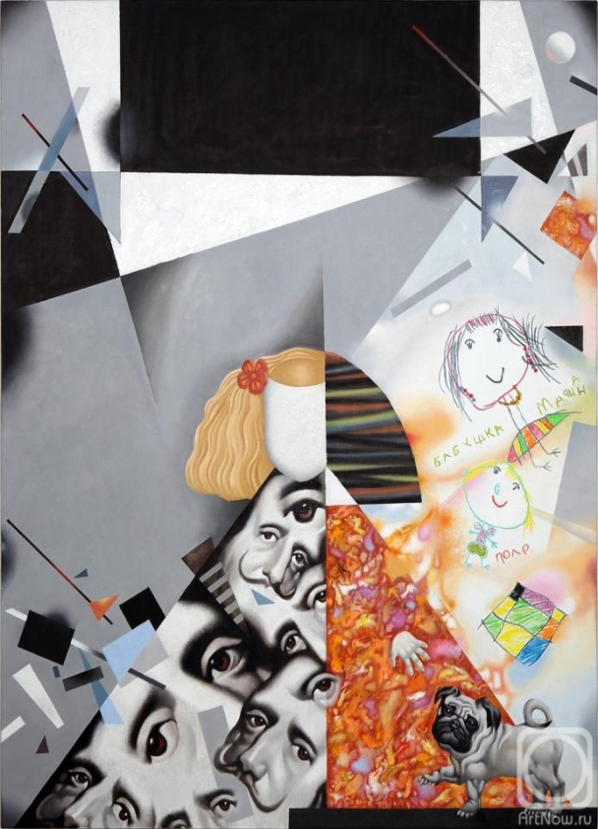
Мовні засоби твору
Епітет «попелястий жаль» (передає образ давньої печалі);
метафори: «різблю свій сон», «лягли дерева», «дрімала далечінь» (створюють своєрідний простір сну);
Порівняння «вуалею стелився»;
неологізми: «промінострунними», «мрійнотканному», «вогнелунними», «ясно­зоряно»;
Антитеза «синя далечінь — кривава заграва революції».

Slide 15
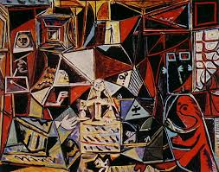
Версифікація твору
. Твір «Інфанта» М. Вороний не поділив на окремі строфи, підкресливши цим єдність зорових і слухових образів.
Вірш має чотирирядкову строфу з перехресним римуванням, із чергуванням дактилічної й чоловічої рим. Розмір твору — п’ятистопний ямб із пірихієм.

Slide 16
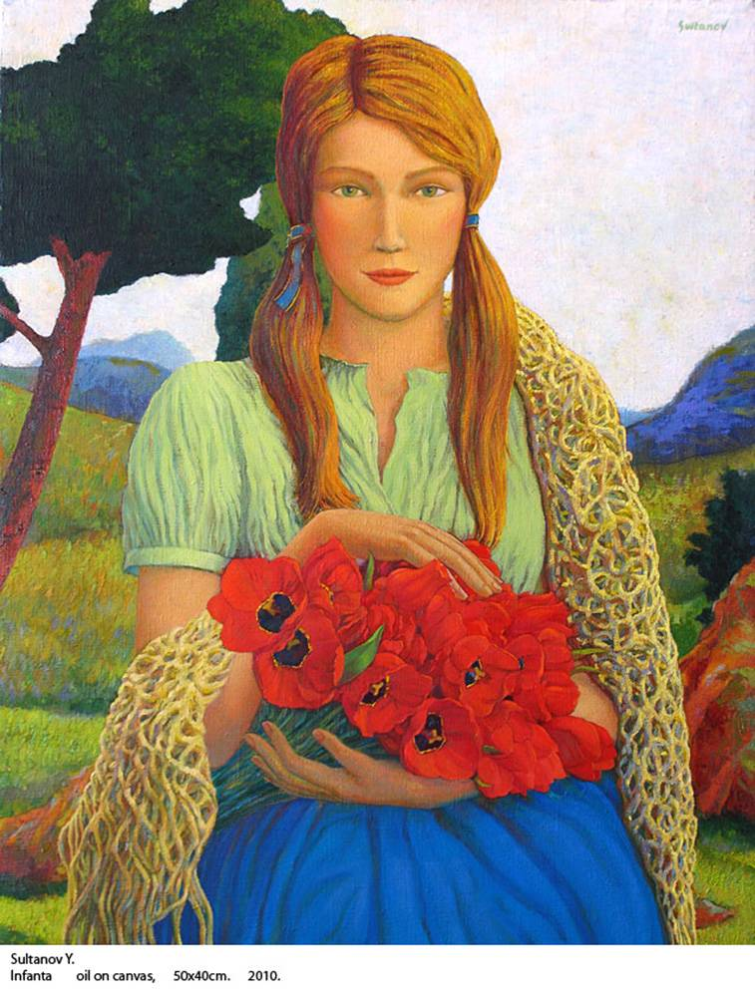
Дисонанс: перші 2 рядки — ліричний герой із болем згадує, що опинився по той бік добра і зла, 2 останні рядки — це образ Революції, яка пливе над ним у червоній заграві. Поет не дає прямої відповіді, як революція, величезний соціальний катаклізм, вплинула на нього, але вже те, що зображена вона в червоній заграві, говорить саме за себе.

